Slide 1
Strategie komunitně vedeného místního rozvoje MAS Podřipsko
Otevřená diskuse pro oblast obcí
Brzánky, Hoštka, Račice, Štětí a Záluží

Slide 2
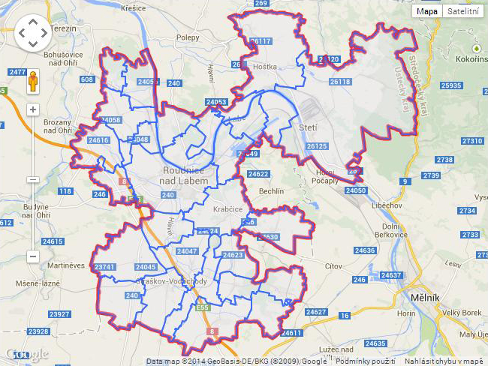
Místní akční skupina Podřipsko
Kdo jsme?
Spolek sdružující 45 členů
Založený v roce 2011
Co chceme? Zpřístupnit dotace z fondů EU
Realizace projektů v regionu

Slide 3
Graf

Slide 4
Pracovní skupiny
ŽP
Obce
Sociální služby
Vzdělání
CR
Podnikání
Místní komunikace
Veřejná prostranství
Dětská hřiště
23. 6. 18:00
KD Vražkov
Nezaměstnanost
Sociálně vyloučené lokality
Stárnutí obyvatelstva
Zeleň v obcích
Černé skládky
23. 6. 18:00
KD Vražkov
MŠ
Investice do budov a vybavení
18.6. 10:00
Podřipská škola
Cyklostezky
Zázemí pro sport a volný čas
20.6. 17:00
Očkova 2
Nezaměstnanost
18. 6. 18:00
Dušníky OÚ

Slide 5
Výsledky dotazníku v části „Cestovní ruch“

Slide 6
Výsledky dotazníku v části „Lidé“

Slide 7
Výsledky dotazníku v části „Obce“

Slide 8
Výsledky dotazníku v části „Životní prostředí“

Slide 9
Výsledky dotazníku v části „Podnikání“

Slide 10
Sociální oblast

Slide 11
Sociální oblast
Zaměstnanost a zaměstnavatelnost
Dostupné a prostupné bydlení
Dostupné spektrum sociálních služeb
Bezpečnost a sociopatologické jevy

Slide 12
Vize
Podřipsko spokojený region
Region spokojených obyvatel
Zelené Podřipsko
Atraktivní region pro život
Region aktivních a vzdělaných lidí
Region s moderní a funkční infrastrukturou a kvalitním životním prostředím
Podřipsko křižovatka pro prosperující budoucnost

